Slide 1
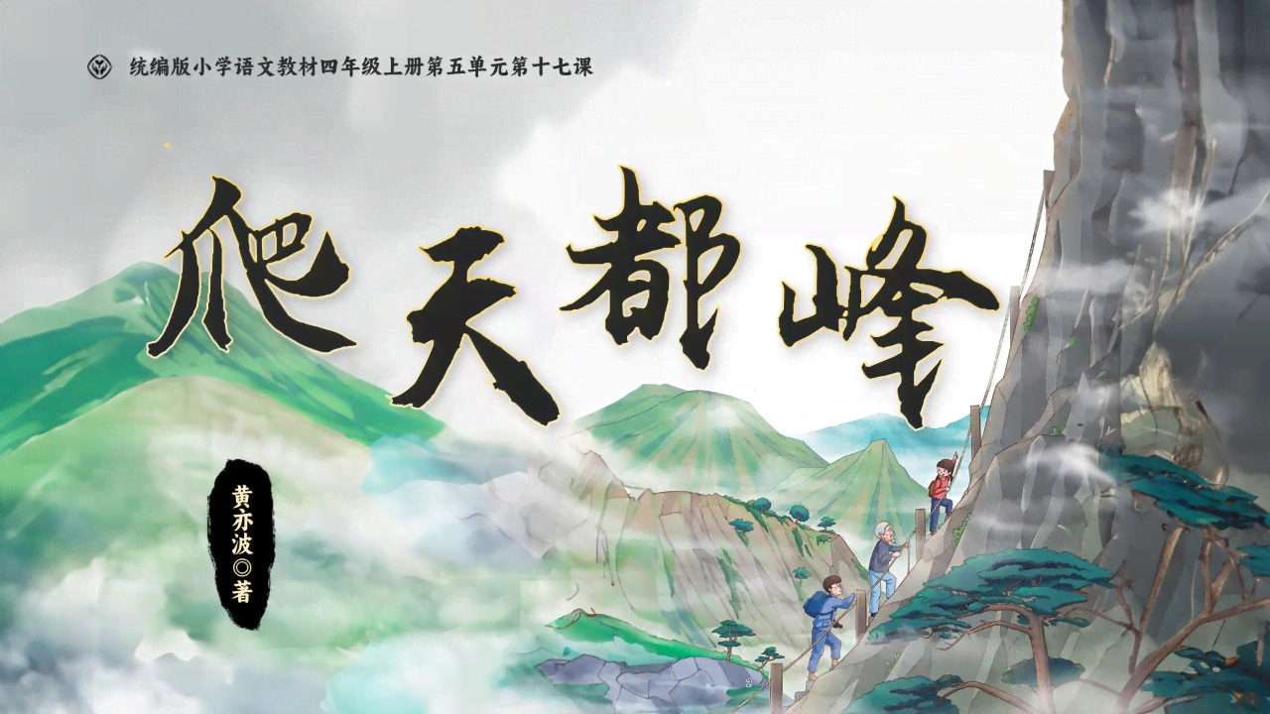
张家港市南丰小学 刘庆庆

Slide 2
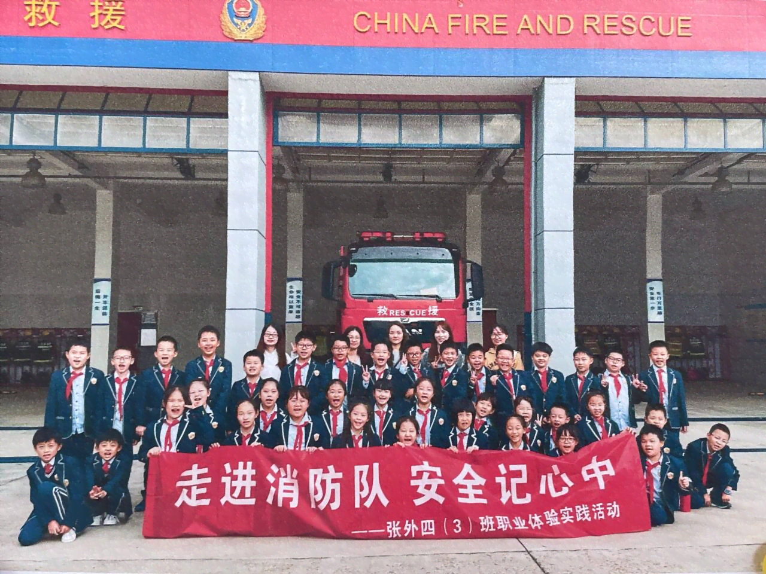
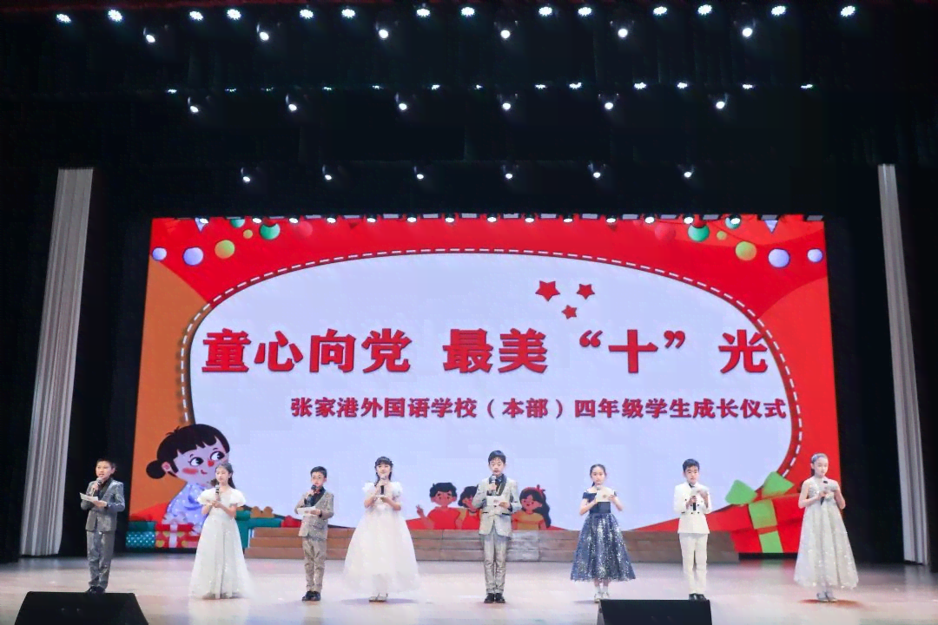
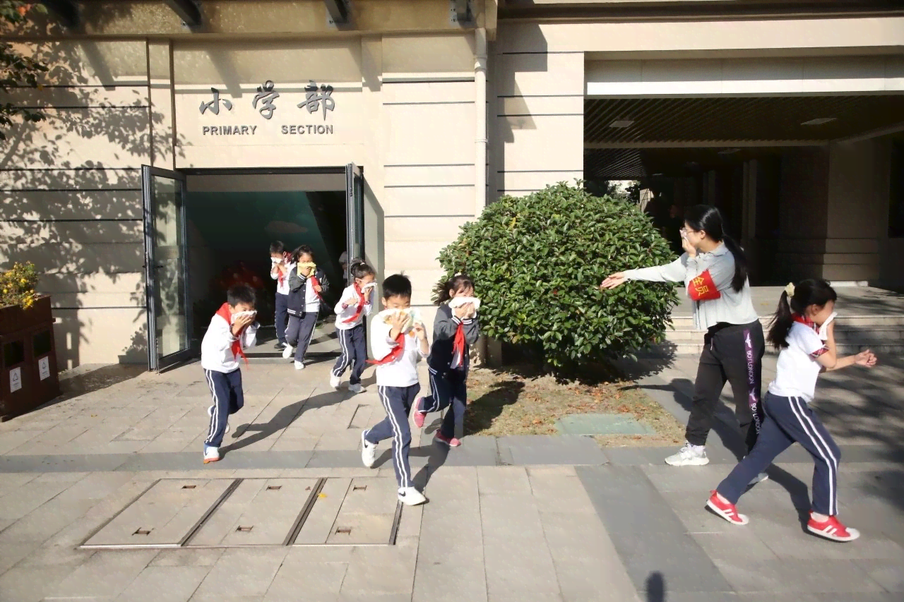
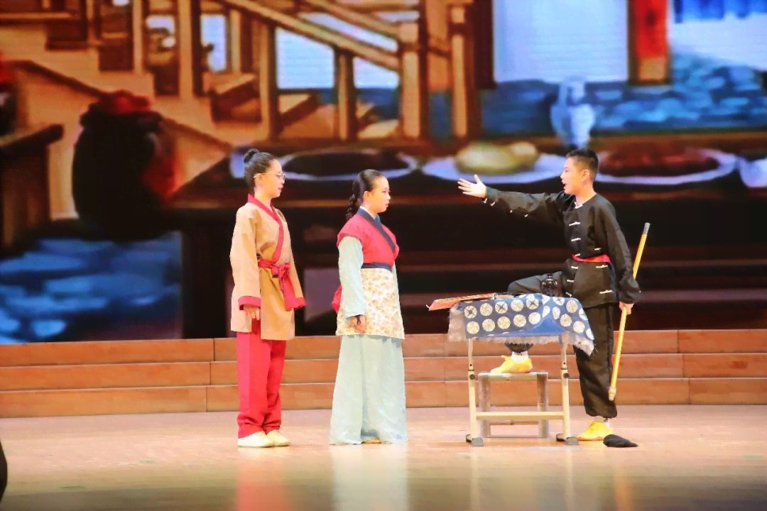
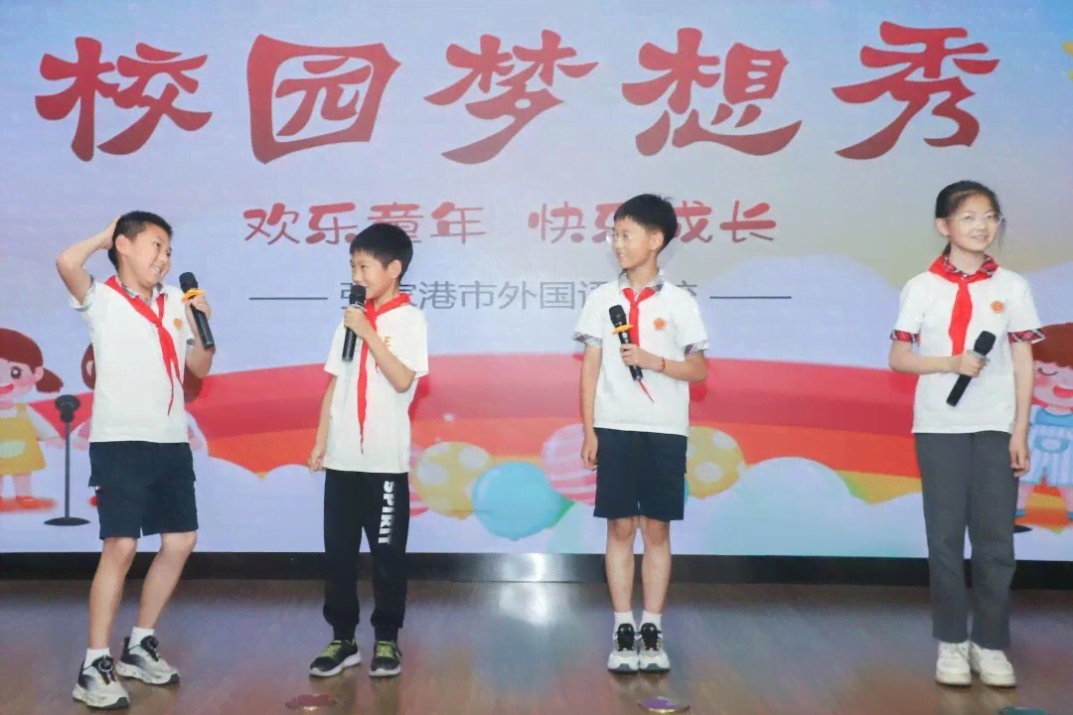
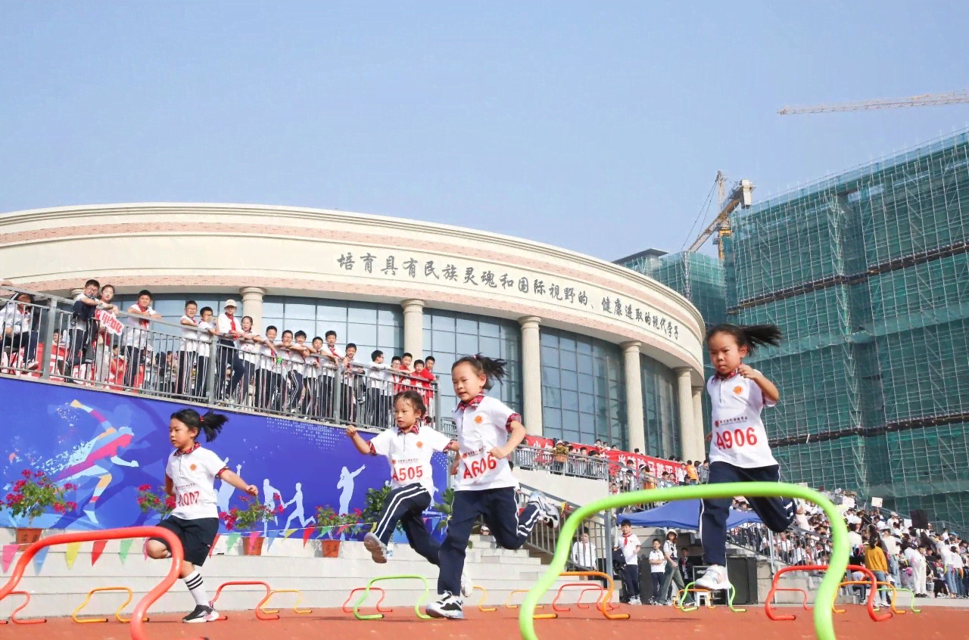
每一个美好的瞬间都值得被记录

Slide 3
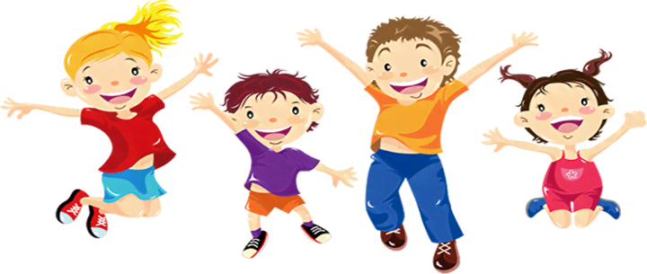
学校小记者站
“生活万花筒”栏目
征稿啦

Slide 4
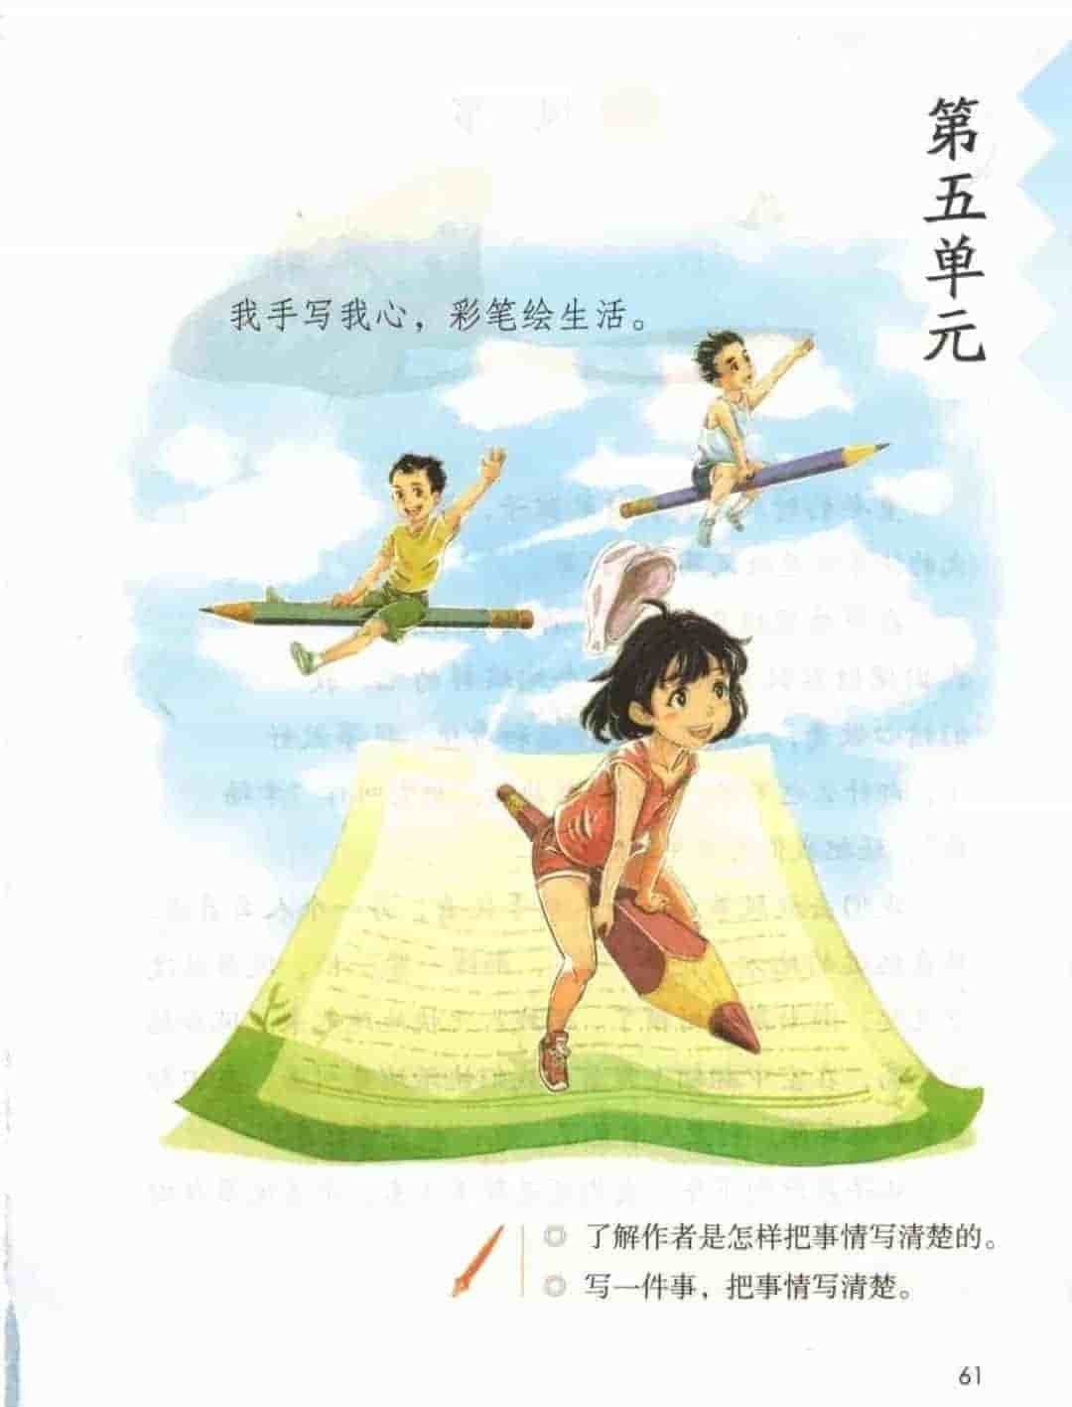
把事情写清楚

Slide 5
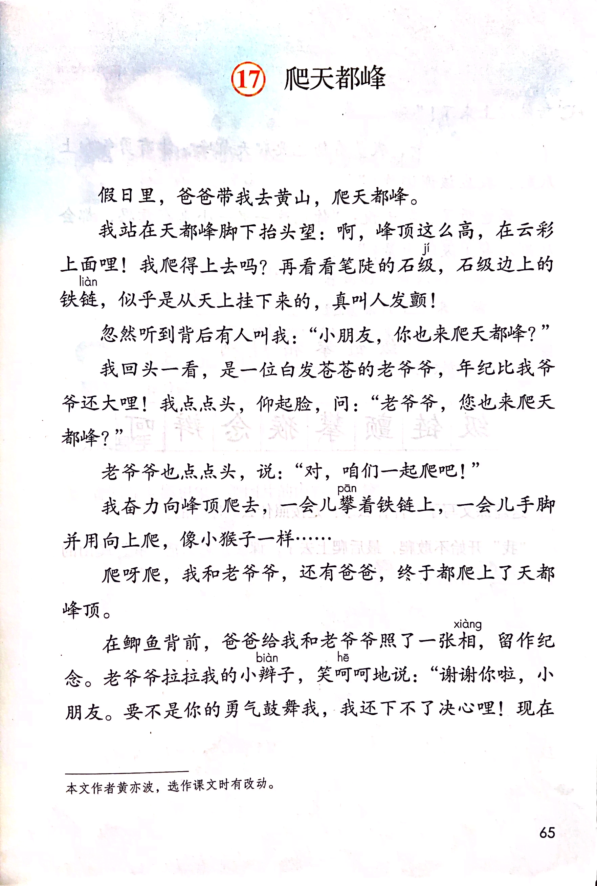
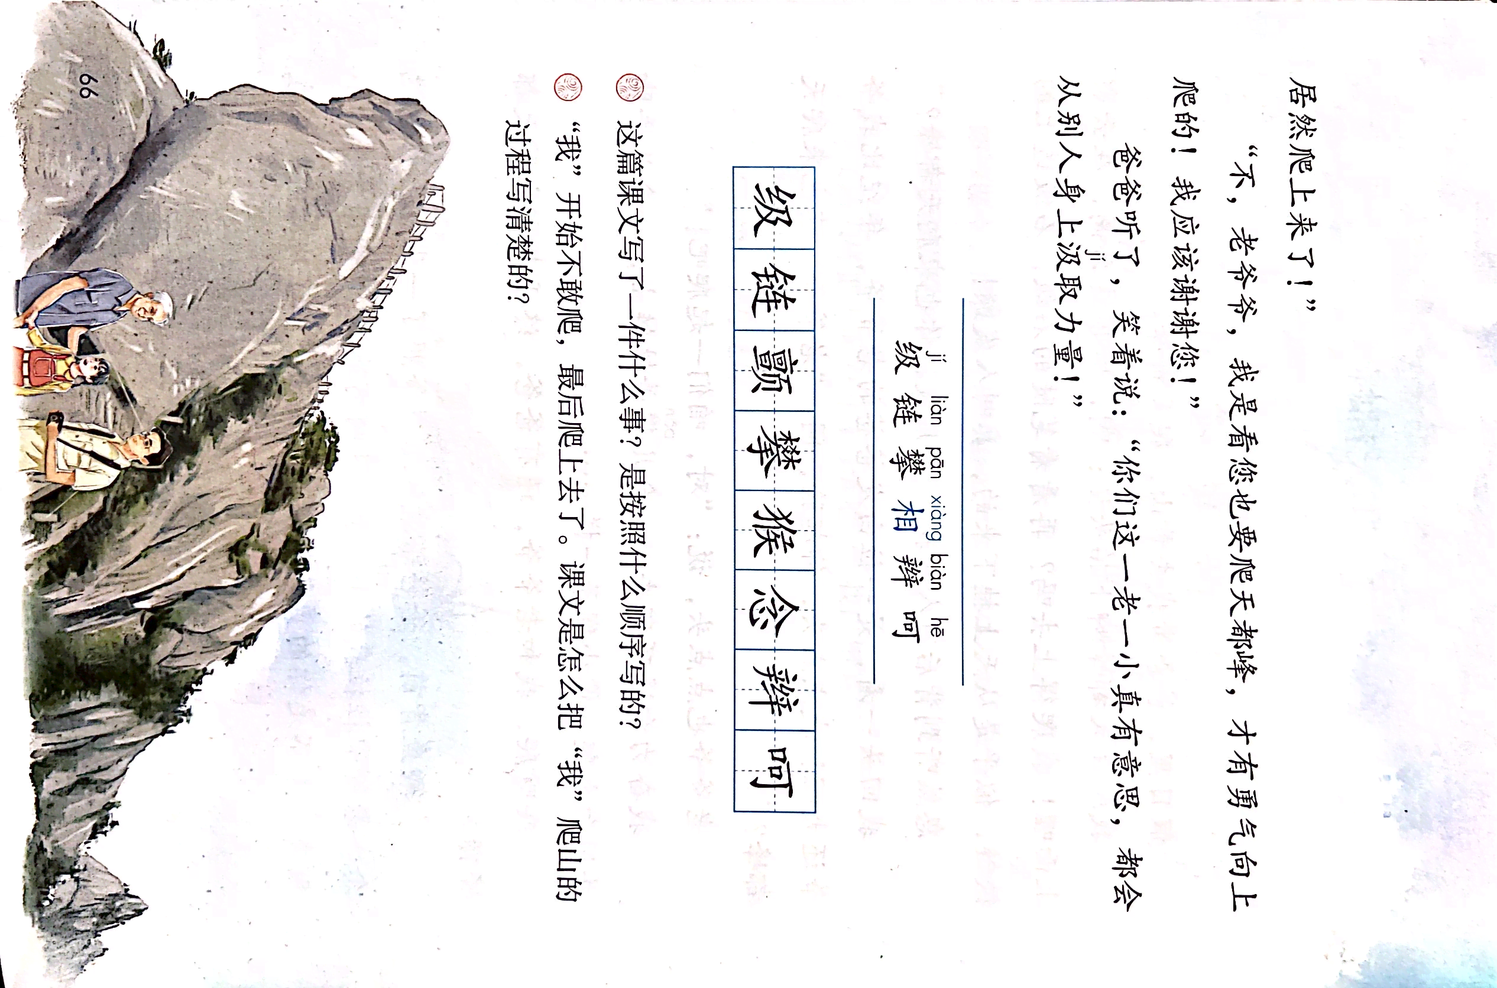
⑨
①
⑩
②
任务一：解密“写清楚”
③
④
⑤
⑥
⑦
⑧

Slide 6
预学任务单
黄愉翔
样子、容貌
xiàng
照相
相信
相貌
相对
相
xiāng

Slide 7
预学任务单
黄愉翔
样子、容貌
xiàng
照相
相信
相貌
相对
相
xiāng

Slide 8
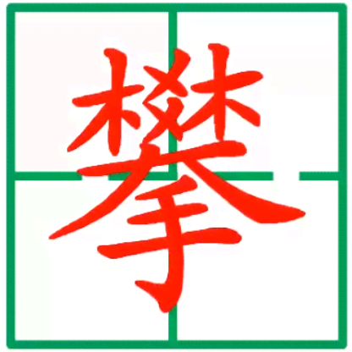
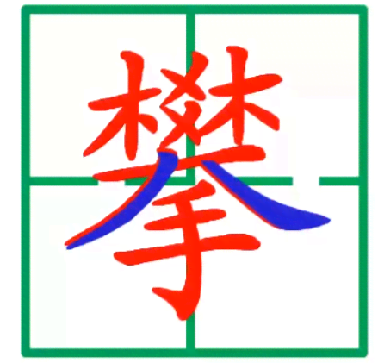
预学任务单
陶依铭

Slide 9
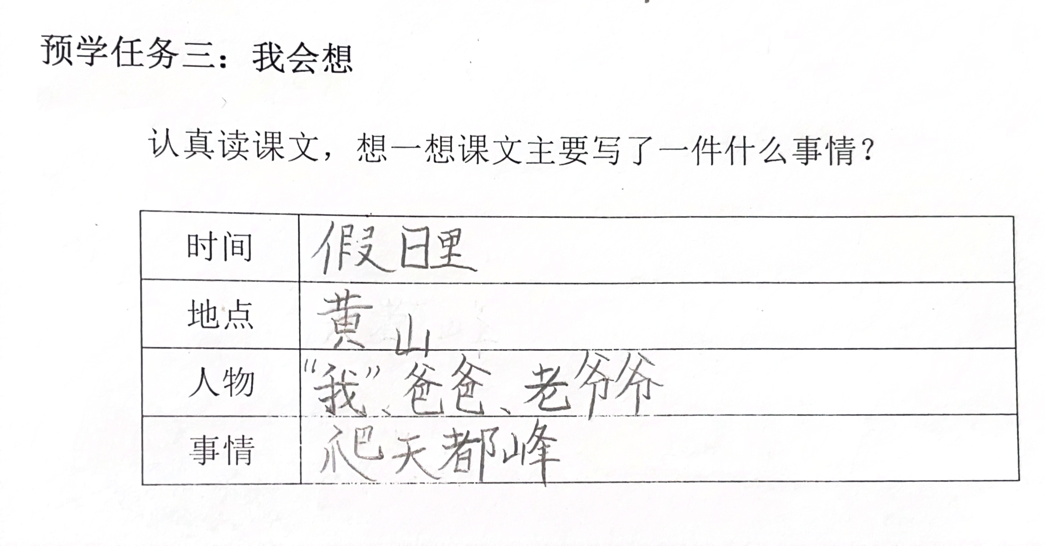
预学任务单
王若锡

Slide 10
交代清楚要素
时间 人物 地点 事情
⑨
①
⑩
②
③
④
⑤
⑥
⑦
⑧

Slide 11
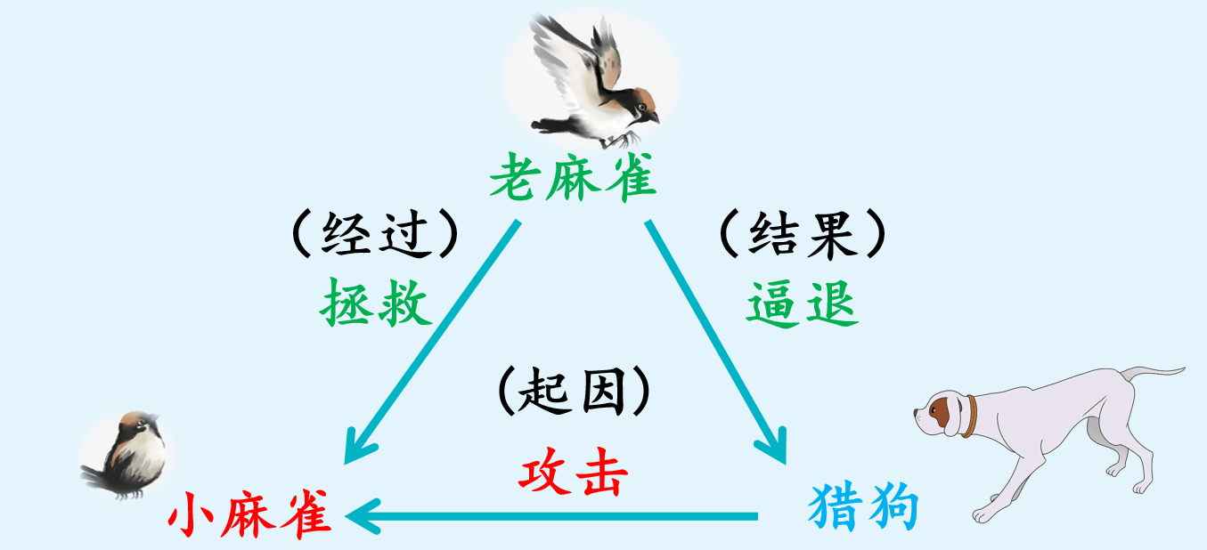
《麻雀》
事情发展的顺序

Slide 12
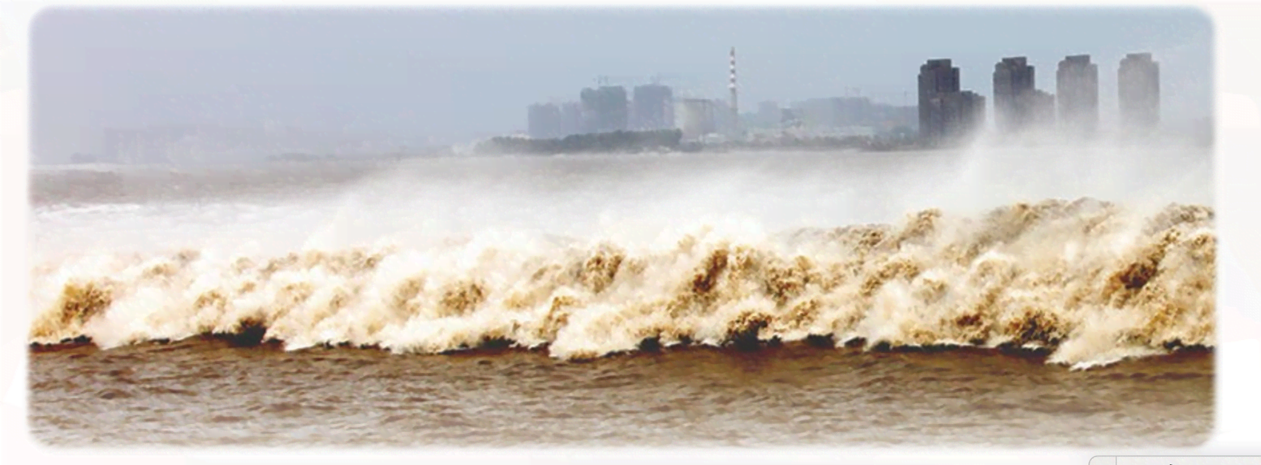
《观潮》 时间顺序
潮来前 潮来时 潮去后

Slide 13
《肥皂泡》 制作顺序

Slide 14
学习要求
读
默读课文，借助关键词句，想一想作者是按什么顺序把爬天都峰这件事情写清楚的？

Slide 15
⑨
①
爬山前
⑩
②
③
爬上峰顶后
④
爬山中
⑤
⑥
⑦
⑧

Slide 16
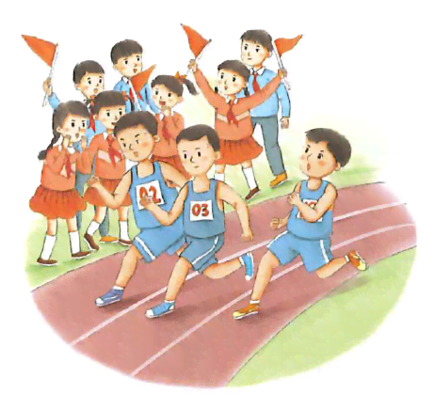
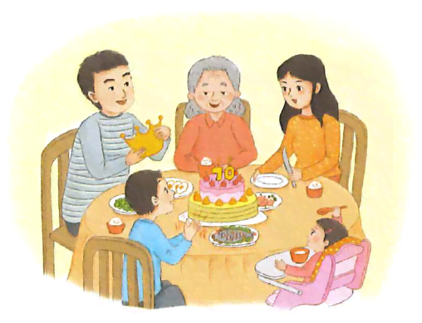
按一定顺序写
想一想，按照怎样的顺序，才写得更清楚？
事前——事中——事后
赛跑
寿宴

Slide 17
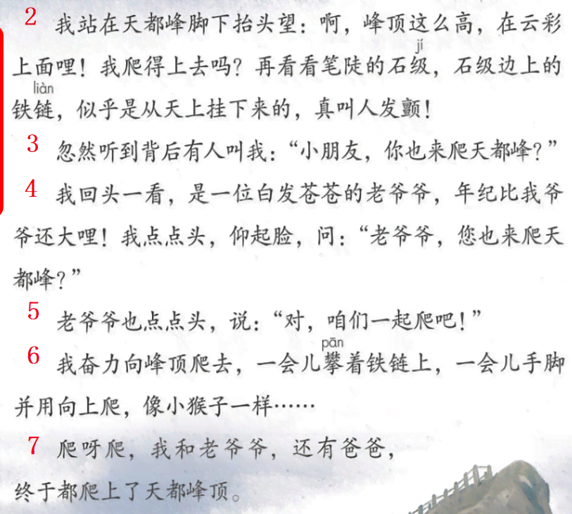
爬山前
我不敢爬天都峰，一位老爷爷鼓励我和他一起爬。

Slide 18
伙伴学习
五分钟计时
时间到！
我不敢爬天都峰，一位老爷爷鼓励我和他一起爬。
自读课文第2-5自然段,与这句话进行对比，伙伴组内交流作者是怎么把爬山前的内容写清楚的？

Slide 19
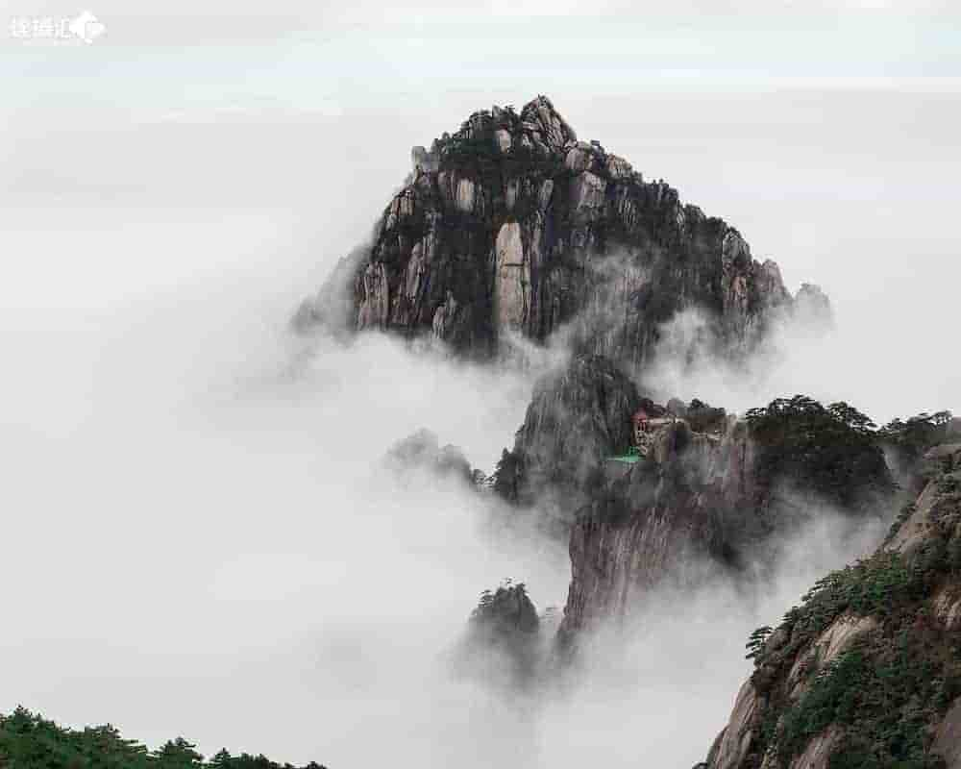
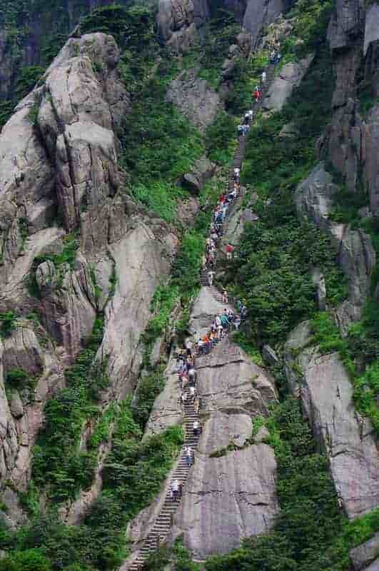
爬山前
看到的
想到的

Slide 20
爬山前
我站在天都峰脚下抬头望：啊，峰顶这么高，在云彩上面哩！再看看笔陡的石级，石级边上的铁链，似乎是从天上挂下来的。我爬得上去吗？真叫人发颤！
我站在天都峰脚下抬头望：啊，峰顶这么高，在云彩上面哩！我爬得上去吗？再看看笔陡的石级，石级边上的铁链，似乎是从天上挂下来的，真叫人发颤！

Slide 21
⑨
①
⑩
②
爬山前
怎么想
③
④
⑤
⑥
⑦
⑧

Slide 22
爬山前
⑨
①
⑩
②
③
④
⑤
⑥
⑦
⑧

Slide 23
⑨
①
⑩
②
爬山前
怎么想
③
④
⑤
怎么说
⑥
⑦
⑧

Slide 24
任务二：尝试“写清楚”
祝寿

Slide 25
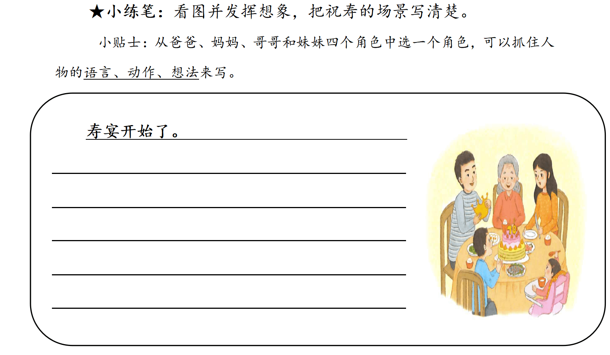
学习任务单
时间到！
五分钟计时

Slide 26
学习任务单
小记者站“生活万花筒”栏目投稿入选标准
★
1. 发挥想象，能写清楚看到的内容。
2. 发挥想象，能写清楚人物的语言。
3. 发挥想象，能写清楚人物的想法。
★
赛跑
★

Slide 27
学习任务单
【延学】★课外拓展： 1. 对照小记者站“生活万花筒”栏目投稿入选标准，完善自己的稿件，积极投稿。
2.推荐阅读：黄亦波《爬天都峰》

